Slide 1

Modelo Predictivo de Rotación de Personal para la Anticipación de Salidas en una Consultora
Presentado por:
DANIEL GRANADOS

Slide 2
CONTEXTO
La consultora depende del talento humano para mantener la continuidad de sus operaciones y proyectos.
La rotación de personal genera retrasos, sobrecarga laboral y costos de reemplazo.
La salida no planificada de colaboradores afecta la disponibilidad de recursos y la planificación operativa.
Surge la necesidad de aplicar Machine Learning para anticipar tendencias de desvinculación y mejorar la toma de decisiones en RRHH.

Slide 3
Problema identificado
La consultora presenta dificultades para anticipar la rotación de personal.
La pérdida de colaboradores genera:
- Reducción de ingresos.
- Reasignación imprevista de personal.
- Impacto en la planificación operativa.
Actualmente las decisiones se toman de manera reactiva y no preventiva.
No existe una herramienta analítica simple que permita proyectar tendencias futuras de abandono o pérdida de continuidad.

Slide 4
¿Por qué desarrollar este proyecto?
La consultora necesita anticiparse a posibles pérdidas de colaboradores, por ende de proyectos.
Poder detectar tendencias ayuda a:
Mejorar la toma de decisiones.
Reducir riesgos operativos.
Preparar estrategias comerciales.
Optimizar la asignación de recursos.
El uso de modelos predictivos permite transformar datos históricos en información útil para negocio.
Se buscó construir una solución:
Simple.
Comprensible.
Fácil de implementar.
Escalable a modelos más avanzados.
Mayo a Octubre 2025

Slide 5
AS-IS
La gestión de renovación de personal se realiza de manera reactiva.
TO-BE
Implementación de un modelo predictivo para anticipar tendencias de no renovación o salida de personal.
No existe un sistema predictivo que anticipe posibles pérdidas de clientes o proyectos.
Las decisiones dependen principalmente de revisiones manuales y experiencia del equipo de RRHH.
La información histórica no se aprovecha para generar proyecciones futuras.
La identificación de riesgos ocurre cuando el personal ya decidió no continuar.
Uso de analítica y Machine Learning para apoyar decisiones estratégicas de la consultora.
Monitoreo continuo del comportamiento histórico de colaboradores.
Generación automática de predicciones y visualizaciones.

Slide 6
Propuesta de solución
Propuesta de solución:
Variables utilizadas:
Alcance de la propuesta:
Desarrollar un modelo predictivo basado en Machine Learning.
Utilizar regresión lineal para identificar tendencias de crecimiento o disminución.
Generar predicciones para los próximos 30 días.
Variable independiente (X): Número de días transcurridos.
Variable dependiente (y): Cantidad de colaboradores que no continuaron o rotaron por día.
Detectar tendencias futuras.
Facilitar decisiones preventivas.
Generar visualizaciones comprensibles para negocio.
Servir como base para futuras mejoras analíticas.

Slide 7
Implementación
Tecnologías utilizadas
Python
Flujo de implementación
Modelo implementado
Pandas
NumPy
Matplotlib
Carga y preparación de datos históricos.
Entrenamiento del modelo de regresión lineal.
Generación de predicciones futuras.
Visualización gráfica de resultados.
Modelo de regresión lineal simple.
Entrenado con 180 días de información histórica.
Predicción realizada para los siguientes 30 días.
Construcción de tabla comparativa.
Seaborn

Slide 8
TABLA COMPARATIVA
Fecha | Rotacion Real | Rotacion Prediccion | Fecha | Rotacion Real | Rotacion Prediccion
2025-09-19 00:13:48 | 1 |  | 2025-10-04 00:13:48 | 1
2025-09-20 00:13:48 | 2 |  | 2025-10-05 00:13:48 | 1
2025-09-21 00:13:48 | 1 |  | 2025-10-06 00:13:48 | 1
2025-09-22 00:13:48 | 2 |  | 2025-10-07 00:13:48 | 3
2025-09-23 00:13:48 | 1 |  | 2025-10-08 00:13:48 | 1
2025-09-24 00:13:48 | 3 |  | 2025-10-09 00:13:48 | 4
2025-09-25 00:13:48 | 2 |  | 2025-10-10 00:13:48 | 2
2025-09-26 00:13:48 | 1 |  | 2025-10-11 00:13:48 | 1
2025-09-27 00:13:48 | 2 |  | 2025-10-12 00:13:48 | 2
2025-09-28 00:13:48 | 4 |  | 2025-10-13 00:13:48 | 1
2025-09-29 00:13:48 | 1 |  | 2025-10-14 00:13:48 | 1
2025-09-30 00:13:48 | 2 |  | 2025-10-15 00:13:48 | 1
2025-10-01 00:13:48 | 2 |  | 2025-10-16 00:13:48 | 3
2025-10-02 00:13:48 | 1 |  | 2025-10-17 00:13:48 | 1
2025-10-03 00:13:48 | 4 |  | 2025-10-18 00:13:48 | 2
Fecha | Rotacion Real | Rotacion Prediccion | Fecha | Rotacion Real | Rotacion Prediccion
2025-10-19 00:13:48 |  | 2 | 2025-11-03 00:13:48 |  | 2
2025-10-20 00:13:48 |  | 2 | 2025-11-04 00:13:48 |  | 2
2025-10-21 00:13:48 |  | 2 | 2025-11-05 00:13:48 |  | 2
2025-10-22 00:13:48 |  | 2 | 2025-11-06 00:13:48 |  | 2
2025-10-23 00:13:48 |  | 2 | 2025-11-07 00:13:48 |  | 2
2025-10-24 00:13:48 |  | 2 | 2025-11-08 00:13:48 |  | 2
2025-10-25 00:13:48 |  | 2 | 2025-11-09 00:13:48 |  | 2
2025-10-26 00:13:48 |  | 2 | 2025-11-10 00:13:48 |  | 2
2025-10-27 00:13:48 |  | 2 | 2025-11-11 00:13:48 |  | 2
2025-10-28 00:13:48 |  | 2 | 2025-11-12 00:13:48 |  | 2
2025-10-29 00:13:48 |  | 2 | 2025-11-13 00:13:48 |  | 2
2025-10-30 00:13:48 |  | 2 | 2025-11-14 00:13:48 |  | 2
2025-10-31 00:13:48 |  | 2 | 2025-11-15 00:13:48 |  | 3
2025-11-01 00:13:48 |  | 2 | 2025-11-16 00:13:48 |  | 3
2025-11-02 00:13:48 |  | 2 | 2025-11-17 00:13:48 |  | 3

Slide 9
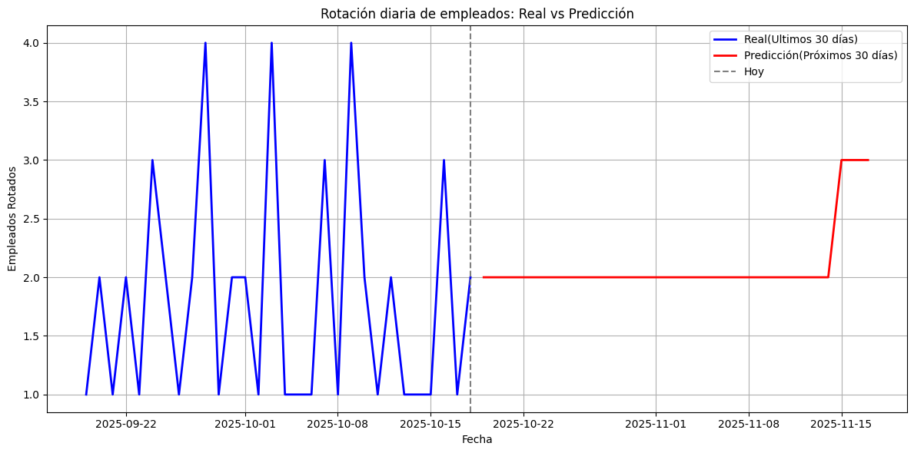
Presentación de Resultados
Insights
Se identificó una tendencia creciente en la rotación/no renovación.
El modelo logró seguir el comportamiento general de la data.
Las predicciones mantienen coherencia con la tendencia histórica.

Slide 10
Evaluación Y conclusiones
Evaluación del modelo:
El modelo mostró resultados consistentes para una predicción básica.
La regresión lineal permite identificar la tendencia general.
La solución es interpretable y fácil de explicar al negocio.
Ventajas obtenidas:
Implementación rápida.
Bajo costo computacional.
Fácil mantenimiento.
Resultados visualmente comprensibles.
Conclusiones:
El análisis predictivo puede ayudar a reducir riesgos relacionados con la no renovación o renuncia de colaboradores.
La solución propuesta funciona como una base inicial para futuros modelos más robustos.
El proyecto demuestra cómo Machine Learning puede aportar valor en decisiones estratégicas dentro de una consultora.

Slide 11
GRACIAS

